Slide 1
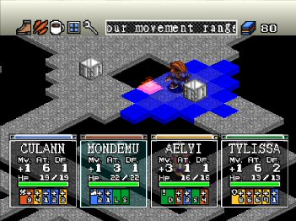
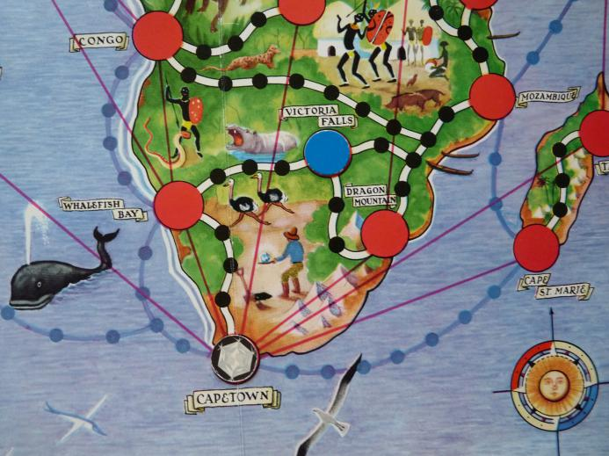
Reitinhaku liikkuvan vihollisen luokse pääsemiseen

Slide 2
1 1 0 1 1 1 1 1 1 1 1 0 1 1 1 1 1 1 0 0 0 0 0 0 0 0 0 0 1 1 1 1 1 1 1 1 1 1 1 1
1 1 0 1 0 1 1 0 0 1 1 0 1 1 1 1 1 1 0 0 0 0 1 1 1 0 1 0 0 1 1 1 0 1 1 0 1 1 0 1
1 1 1 1 0 1 1 1 1 0 1 1 0 1 1 1 1 1 0 0 0 0 1 1 1 0 1 1 0 0 1 1 1 0 0 1 1 0 1 1
0 0 0 0 0 0 0 1 1 0 1 1 0 0 0 1 0 1 1 1 0 0 0 1 1 0 1 1 1 1 1 1 1 1 1 1 1 1 0 1
1 1 1 1 1 1 0 1 1 0 1 1 1 1 1 1 0 1 1 1 1 0 0 0 1 1 1 0 0 0 0 0 0 0 0 1 1 0 1 1
1 0 1 1 0 0 0 1 1 0 1 1 1 1 0 0 0 1 1 1 1 1 0 0 0 0 1 1 1 1 0 1 1 1 0 1 1 1 0 1
1 0 1 1 0 1 1 1 1 0 1 1 1 1 1 1 0 1 1 1 1 1 1 1 0 0 0 0 1 1 0 1 1 0 0 1 1 1 0 1
1 0 1 1 1 1 1 1 0 0 0 0 1 1 0 1 1 0 1 1 1 1 1 1 1 1 0 0 0 1 0 1 1 0 1 1 0 1 0 1
1 0 1 0 0 0 0 0 0 1 1 1 1 1 0 0 1 0 1 1 1 1 1 1 1 1 1 1 1 1 0 1 1 1 1 0 0 0 1 1
1 1 1 1 1 1 0 1 1 1 1 1 1 1 1 1 0 0 0 0 0 1 1 0 0 1 1 1 1 1 0 1 1 0 1 1 0 1 1 0
0 0 0 1 1 0 1 0 0 0 0 0 0 1 1 1 1 1 1 1 1 0 1 0 0 1 1 1 0 0 0 0 1 0 1 1 1 1 1 0
1 1 1 1 0 1 1 1 1 1 0 1 0 1 1 1 1 1 1 1 1 0 1 1 0 0 1 0 0 0 0 0 0 0 0 0 1 0 1 0
1 1 1 1 0 1 1 1 1 0 1 1 0 1 1 0 0 0 0 0 1 0 1 1 1 0 0 0 0 1 0 1 0 0 0 0 0 0 1 1
1 0 1 0 1 1 1 1 1 0 1 1 0 1 1 0 1 1 1 1 1 0 1 1 1 0 0 1 1 1 1 1 1 1 1 0 0 1 1 1
1 0 0 1 1 1 1 0 1 0 1 1 1 1 1 0 1 1 1 1 1 0 1 1 1 0 1 1 1 1 1 1 1 1 0 0 0 0 1 1
1 1 1 1 0 0 1 0 1 1 1 1 0 1 1 0 1 1 0 0 0 0 0 0 0 0 1 1 1 1 0 1 1 1 1 0 0 0 0 1
0 0 1 0 1 1 0 0 1 1 1 1 0 1 1 1 1 1 1 0 0 0 1 1 0 0 1 1 1 1 0 0 1 1 1 1 0 0 0 0
1 1 0 1 1 1 1 0 0 0 1 0 0 0 0 0 0 1 1 0 0 0 1 1 0 0 1 1 1 1 0 0 1 1 1 1 0 0 0 0
1 1 1 1 1 1 1 1 1 1 0 1 1 1 1 1 0 1 1 0 0 0 1 1 0 0 1 1 1 1 0 0 1 1 1 1 0 0 0 1
1 1 1 1 1 1 1 1 1 1 0 1 1 1 1 1 0 1 1 0 0 0 1 1 1 1 1 1 1 1 1 0 1 1 1 1 0 0 1 1
1 1 1 1 1 0 0 0 0 1 0 1 1 0 1 1 0 1 1 1 0 1 1 1 1 1 1 1 1 1 1 1 1 1 1 1 0 0 1 1
1 1 1 1 1 0 1 1 1 1 0 0 0 0 1 1 0 0 0 1 0 1 1 0 0 0 0 1 1 1 1 1 1 1 1 0 1 1 1 1
0 0 0 1 0 0 1 1 0 1 1 1 1 1 1 1 0 1 1 1 1 1 0 1 1 1 1 0 1 1 1 1 1 1 0 0 1 1 1 1
1 1 1 1 1 1 1 1 0 1 0 1 1 0 1 1 1 1 1 0 1 0 1 1 1 1 1 1 0 1 1 1 1 0 0 1 0 1 1 1
1 0 0 1 1 0 0 0 1 1 1 1 1 0 1 1 0 1 1 0 1 0 1 1 1 1 1 1 1 0 1 1 1 0 1 1 0 1 1 1
0 1 1 0 0 1 1 1 0 1 0 1 1 1 0 1 0 1 1 0 1 1 1 1 1 1 1 1 1 0 1 1 1 0 1 1 1 0 0 1
1 1 1 1 1 1 1 1 1 1 0 1 1 1 1 0 1 0 1 1 0 0 1 1 1 1 1 1 0 1 1 1 0 0 0 1 1 0 0 1
1 1 0 1 0 0 0 0 0 0 0 0 0 0 0 1 1 1 0 1 0 1 0 1 1 1 1 0 1 1 0 0 0 0 0 1 1 0 1 1
1 1 0 1 1 1 1 1 1 1 1 1 1 1 0 1 1 1 1 1 0 1 1 0 1 1 0 1 1 1 0 1 1 1 1 1 1 1 1 1
1 1 0 1 1 1 1 0 0 1 1 1 1 1 0 1 0 1 0 0 0 0 1 1 0 0 1 1 1 0 0 0 0 0 1 1 0 0 0 0
1 1 0 1 1 1 1 0 0 1 1 1 1 0 0 1 0 1 1 1 1 0 1 1 1 0 1 1 1 1 1 1 1 1 0 0 1 1 1 1
1 1 0 1 1 1 1 0 0 1 1 1 0 1 1 1 0 1 1 0 1 1 1 1 1 0 1 0 0 1 0 0 1 1 0 0 1 1 1 1
1 1 0 1 1 1 1 0 0 1 1 0 1 1 1 1 1 1 1 0 1 1 1 1 1 0 0 1 1 1 1 1 0 1 1 1 1 0 0 0
1 1 0 1 1 1 1 0 0 1 0 1 1 1 0 1 1 1 1 0 0 0 0 1 0 0 1 1 1 1 1 1 0 0 1 1 1 1 0 0
1 1 1 1 1 1 1 0 0 0 1 1 1 0 1 0 0 0 0 0 1 1 1 1 1 1 0 1 1 1 1 1 1 1 0 1 1 1 0 0
1 1 1 1 1 1 1 0 0 1 1 1 0 1 1 1 1 1 0 1 1 1 1 1 1 1 1 0 1 1 0 0 0 1 1 0 1 1 1 1
0 0 0 0 1 1 1 0 0 1 1 0 1 1 1 1 1 0 1 1 1 0 0 0 0 0 1 1 0 1 1 1 0 1 1 1 1 1 1 1
1 1 1 1 1 1 1 0 0 1 0 1 1 1 1 1 1 0 1 1 1 1 1 1 1 1 0 1 1 1 1 1 0 0 0 0 0 0 1 1
1 1 0 0 0 0 0 1 1 1 0 1 1 0 0 1 0 1 1 1 1 1 1 0 0 1 1 1 0 1 1 1 0 1 1 0 0 0 1 1
1 1 0 1 1 1 1 1 0 1 1 1 1 0 0 1 1 1 1 0 0 0 0 1 1 0 1 1 0 1 1 0 1 1 1 0 0 0 1 1

Slide 3
....##................##............####################.......................
....##..##....####....##............########......##..####......##....##....##.
........##........##....##..........########......##....####......####....##...
##############....##....######..##......######....##........................##.
............##....##............##........######......################....##...
..##....######....##........######..........########........##......##......##.
..##....##........##............##..............########....##....####......##.
..##............########....##....##................######..##....##....##..##.
..##..############..........####..##........................##........######...
............##..................##########....####..........##....##....##....#
######....##..############................##..####......########..##..........#
........##..........##..##................##....####..##################..##..#
........##........##....##....##########..##......########..##..############...
..##..##..........##....##....##..........##......####................####.....
..####........##..##..........##..........##......##................########...
........####..##........##....##....################........##........########.
####..##....####........##............######....####........####........#######
....##........######..############....######....####........####........#######
....................##..........##....######....####........####........######.
....................##..........##....######..................##........####...
..........########..##....##....##......##..............................####...
..........##........########....######..##....########................##.......
######..####....##..............##..........##........##............####.......
................##..##....##..........##..##............##........####..##.....
..####....######..........##....##....##..##..............##......##....##.....
##....####......##..##......##..##....##..................##......##......####.
....................##........##..##....####............##......######....####.
....##..######################......##..##..##........##....##########....##...
....##......................##..........##....##....##......##.................
....##........####..........##..##..########....####......##########....#######
....##........####........####..##........##......##................####.......
....##........####......##......##....##..........##..####..####....####.......
....##........####....##..............##..........####..........##........#####
....##........####..##......##........########..####............####........###
..............######......##..##########............##..............##......###
..............####......##..........##................##....######....##.......
########......####....##..........##......##########....##......##.............
..............####..##............##................##..........############...
....##########......##....####..##............####......##......##....######...
....##..........##........####........########....##....##....##......######...

Slide 4
Ohjelman kulku
Lue luola tiedostosta boolean-taulukkoon
Generoi nodet (kartan kuljettavat ruudut) ja aseta niille naapurussuhteet
Käytä A*-hakua jahdattavan hahmon kulkeman reitin määrittämiseen
Etsi jahtaajan reitti jahdattavan luo, jos sellainen on olemassa

Slide 5
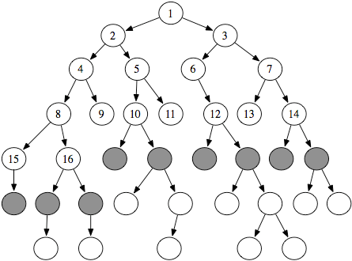
Käytetyt algoritmit: leveyssuuntainen haku
Lisää alkunode jonoon
Niin kauan kuin jono ei ole tyhjä
  Hae jonon ensimmäinen node
  Tarkista onko kyseessä maali
  Lisää kaikki naapurit jonoon
Aikavaativuus O(b^{m})
Tilavaativuus O(b^{m})

Slide 6
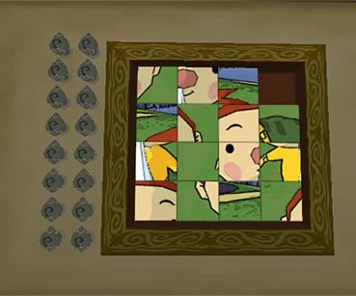
Käytetyt algoritmit:
IDA*
“simuloi syvyyssuuntaista hakua” käymällä rekursiivisesti läpi kaikki korkeintaan tietylle syvyydelle vievät puut
Mikäli maalinodea ei löydy, sallitaan syvemmälle eteneminen
Aikavaativuus O(b^{m})
Tilavaativuus O(bm)

Slide 7
Algoritmeihin tehdyt muutokset: leveyssuuntainen haku
“maaliksi” annetaan taulukko nodeja
  Taulukon ensimmäinen alkio on jahdattavan sijainti alussa, toinen alkio sijainti yhden vuoron jälkeen jne
Jokainen node tietää, monenko askelen päässä alkusolmusta se on
Yhden askelen jälkeen maalisolmu on maalitaulukon toinen node, toisen askeleen jälkeen kolmas jne.

Slide 8
Algoritmeihin tehdyt muutokset: IDA*
Maalinode poimitaan jokaiselle syvyydelle erikseen
Muistin säästäminen ei relevanttia ja nodejen käyminen uudelleen hyödytöntä
  pidetään kirjaa matkasta nodeen parhaalla löydetyllä tavalla eikä tutkita nodeja, joihin on nyt tultu pidempää reittiä

Slide 9
Suorituskykytestaus
Erilaiset kartat
  Avoin vs. labyrinttimainen
Eri kokoiset kartat
Mittasin kuhunkin suoritusvaiheeseen kuluvan ajan erikseen

Slide 10
Suorituskykytestaus

Slide 11
Suorituskykytestaus

Slide 12
Suorituskykytestaus
Huomaa logaritminen asteikko

Slide 13
Päätelmät
Avoimella kartalla IDA* on hyödyllinen
Kapeissa käytävissä puolestaan BFS toimii paremmin

